Slide 1

재외동포를 위한 한국어(영어권)
5-1
재미한국학교협의회 (NAKS)
The National Association for Korean Schools

Slide 2
재미한국학교협의회 (NAKS)
The National Association for Korean Schools

Slide 3


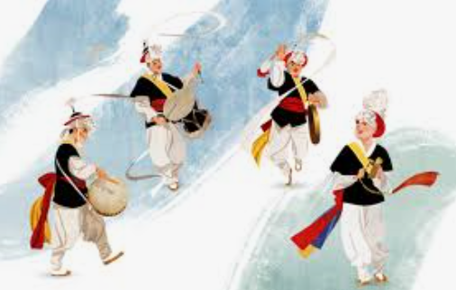
생각해 봐요
◎ 공연에는 어떤 것이 있나요?
◎ 공연을 해 본 적 있나요?
https://www.gwanmunsa.org/mobile/_04/11
재미한국학교협의회 (NAKS)
The National Association for Korean Schools
Notes:
콘서트 뮤지컬 음악회 사물놀이 연극 등
음악, 무용, 연극 등을 많은 사람 앞에서 보이는 일

Slide 4
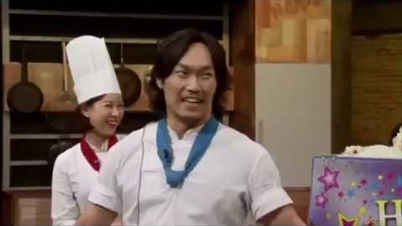
이야기해 봐요
신나는 공연-난타 키친
◎ 지금까지 본 공연 중에서 가장 기억에
남는 공연은 무엇인가요?
◎ 여러분이 했던 공연 중 친구들에게
이야기해 주고 싶은 것이 있나요?
https://www.youtube.com/watch?v=BrGsOrW-qI0
재미한국학교협의회 (NAKS)
The National Association for Korean Schools

Slide 5

Unit 7 함께하는 신나는 공연
어휘 Vocabulary-Falshcards
공연/performance
대본/script
주름살/wrinkles
콘서트/concert
줄거리/synopsis
벌컥벌컥/quaff
뮤지컬/musical
가사/lyrics
그만큼/that far
사물놀이/samulnori
대사/lines
신나다/to be exciting
무대/stages
감동적이다/to be touching
배우/actor
지루하다/to be boring
몸짓/gesture
흥미롭다/to be interesting
샘물/spring water
재미한국학교협의회 (NAKS)
The National Association for Korean Schools

Slide 6
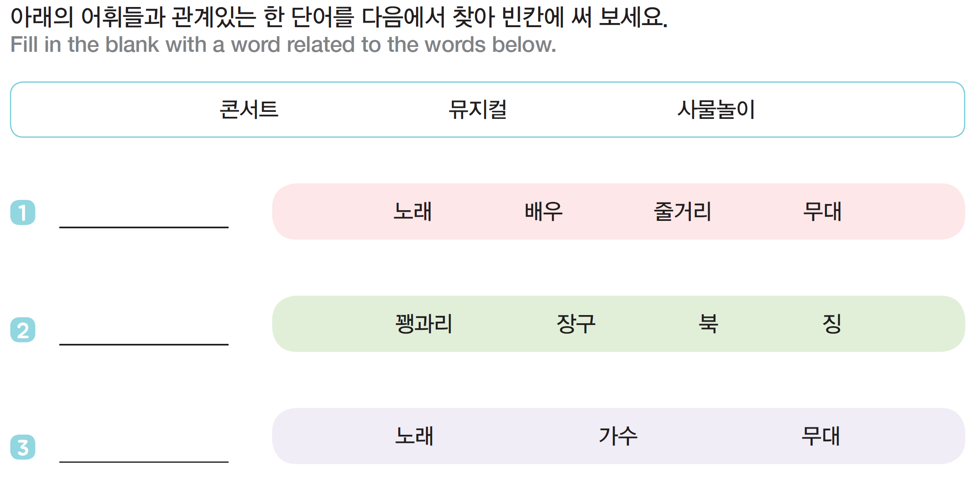
Unit 7 함께하는 신나는 공연
어휘 Vocabulary-Falshcards
뮤지컬
사물놀이
콘서트
재미한국학교협의회 (NAKS)
The National Association for Korean Schools

Slide 7
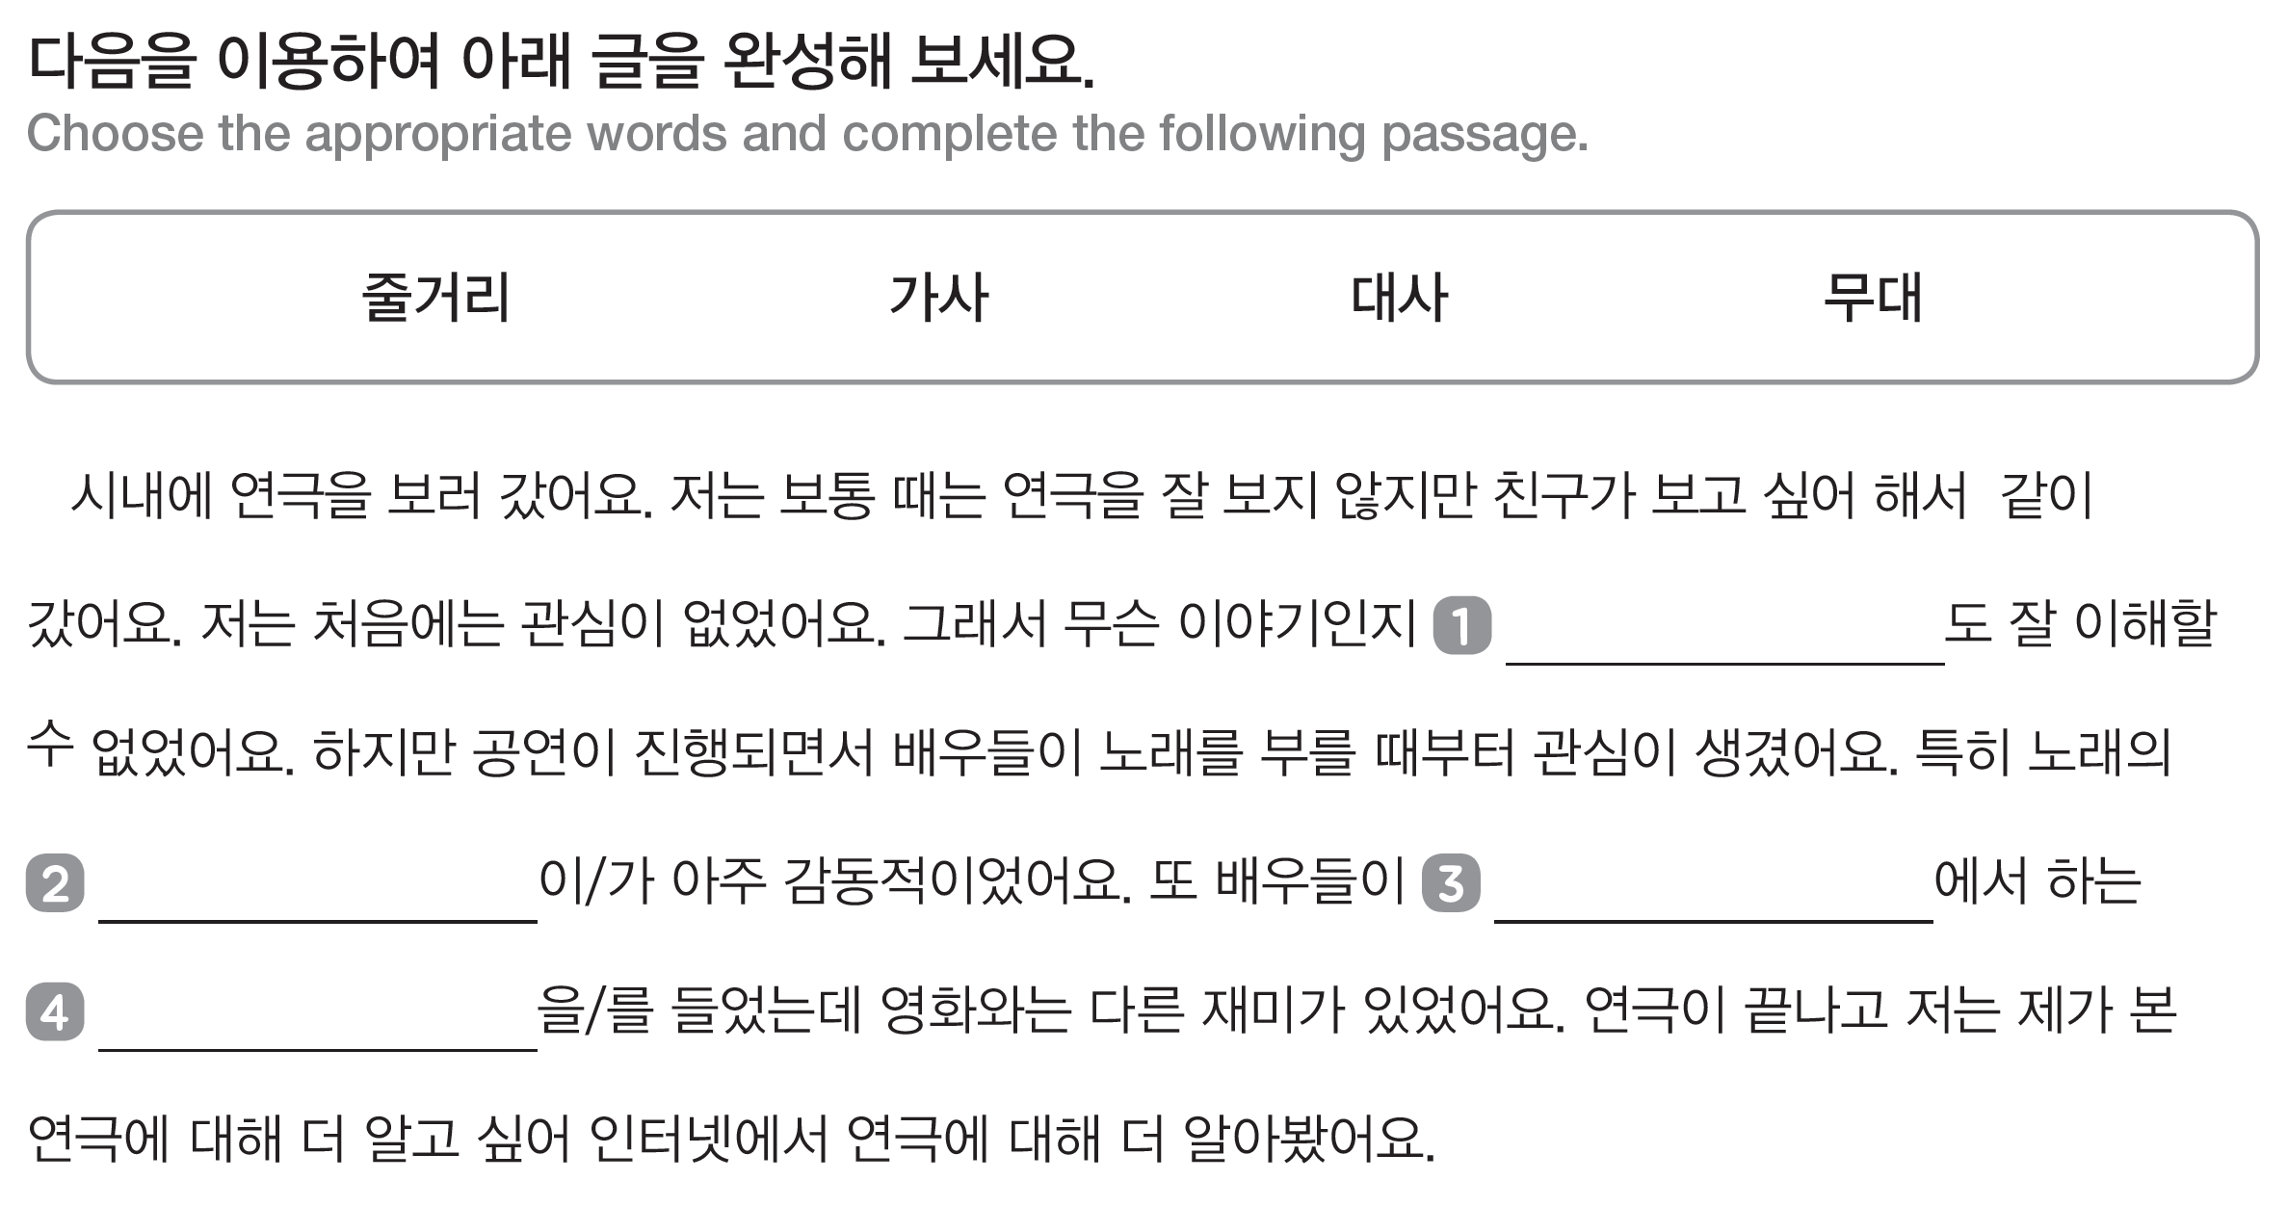
Unit 7 함께하는 신나는 공연
어휘 Vocabulary-Falshcards
줄거리
가사
무대
대사
재미한국학교협의회 (NAKS)
The National Association for Korean Schools

Slide 8


대화를 따라해 봐요 P. 69
Unit 7 함께하는 신나는 공연
유진이는 난타 공연이 왜 흥미롭다고 했나요?
재미한국학교협의회 (NAKS)
The National Association for Korean Schools
Notes:
대화(p69)와 듣고 말하기(p72) 중 선택하여 수업할 수 있습니다.
도입질문을 한다: 그림 속의 사람들은 무엇을 하고 있나요?
본문을 듣기 전에 그림을 보고 내용을 유추해본다. : 공연에 대한 글임을 알려준다.
자막을 보지 않고 듣도록 한다.
이해질문: 공연의 제목이 무엇인가요? 난타
난타 공연에서 사용하는 것은 무엇인가요? 칼, 도마, 냄비 같은 주방 기구
5) 답을 생각하면서 다시 듣는다.
6) 한 문장씩 듣고 따라 하게 한다.
7) 과제: 혼자 혹은 가족과 역할을 나누어 감정을 실어 대화를 읽고 녹음/녹화해서 교사에게 보낸다.(카톡, 이메일)

Slide 9

Unit 7 함께하는 신나는 공연
문법과 표현 1 -뿐만 아니라
-뿐만 아니라
(Attached to a noun) This is used to show there is more in the succeeding part than what was said in the first part.
1. 민준이는 공부뿐만 아니라 운동도 잘합니다.
2. 그 연극은 재미뿐만 아니라 감동도 있기 때문에 사람들이 많이 본다고 합니다.
3. A 옷이 많은가 봐요. 매일 옷이 바뀌어요.
B 언니랑 체격이 비슷해서 옷뿐만 아니라 신발 등 여러 가지를 같이 쓰고 있어요.
그래서 많아 보이는 거예요.
재미한국학교협의회 (NAKS)
The National Association for Korean Schools
Notes:
‘-뿐만 아니라’는 명사에 붙어 앞의 내용 이외에도 뒤의 내용이 더 있음을 나타낼 때 사용한다.

Slide 10
Unit 7 함께하는 신나는 공연
문법과 표현 1 -뿐만 아니라
‘-뿐만 아니라’를 넣어 봐요
Noun + 뿐만 아니라
토요일
토요일뿐만 아니라
노래
노래뿐만 아니라
피아노
피아노뿐만 아니라
트로피
트로피뿐만 아니라
재미한국학교협의회 (NAKS)
The National Association for Korean Schools

Slide 11
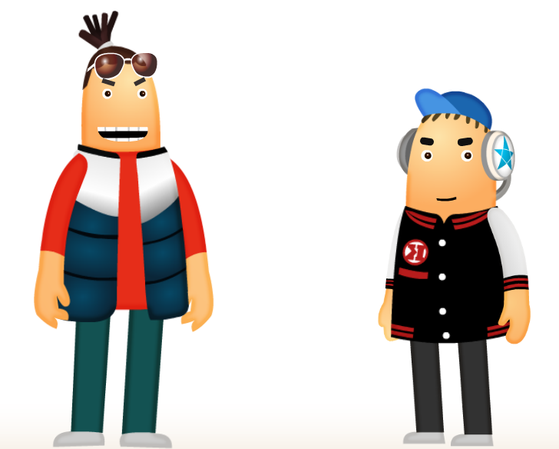
Unit 7 함께하는 신나는 공연
문법과 표현 1 -뿐만 아니라
‘-뿐만 아니라’를 사용해서 이야기해 보세요. P.70
이 주 후에 연극 발표회지? 주말에도 연습해?
응, 토요일뿐만 아니라 일요일에도 연습하고 있어.
http://study.korean.net
재미한국학교협의회 (NAKS)
The National Association for Korean Schools

Slide 12

Unit 7 함께하는 신나는 공연
문법과 표현 1 -뿐만 아니라
‘-뿐만 아니라’를 사용해서 이야기해 보세요. P.70
뮤지컬 배우가 되기 위해 노래 연습을 열심히 한다고 들었어.
응, 노래뿐만 아니라 연기도 연습해.
http://study.korean.net
재미한국학교협의회 (NAKS)
The National Association for Korean Schools

Slide 13

Unit 7 함께하는 신나는 공연
문법과 표현 1 -뿐만 아니라
‘-뿐만 아니라’를 사용해서 이야기해 보세요. P.70
네, 트로피뿐만 아니라 상품도 받았어요.
축하해! 한국어 말하기 대회에서 1등을 해서 트로피를 받았다고?
http://study.korean.net
재미한국학교협의회 (NAKS)
The National Association for Korean Schools

Slide 14
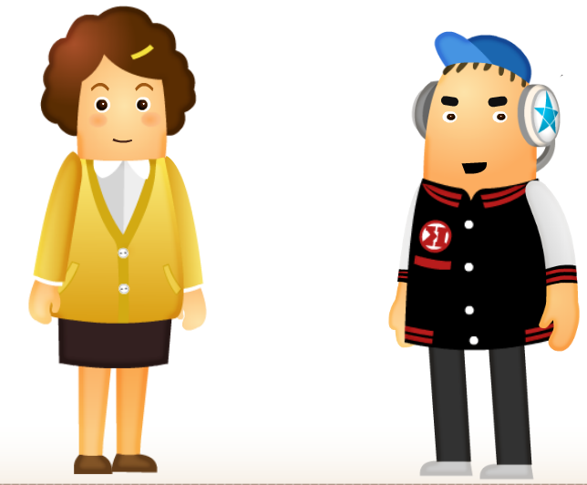
Unit 7 함께하는 신나는 공연
문법과 표현 1 -뿐만 아니라
‘-뿐만 아니라’를 사용해서 이야기해 보세요. P.70
요즘 피아노를 배우고 있다면서? 악기 연주를 좋아하나 보구나.
네, 피아노뿐만 아니라 바이올린도 배워요.
http://study.korean.net
재미한국학교협의회 (NAKS)
The National Association for Korean Schools

Slide 15
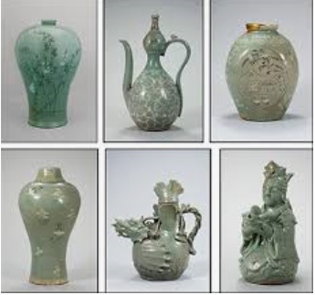

Unit 7. 함께하는 신나는 공연
문법과 표현 1 -뿐만 아니라
고려청자는 (모양, 색깔, 아름답다).
모양뿐만 아니라 색깔도 아름다워요.
고려청자는 모양뿐만 아니라 색깔도 아름다워요.
https://www.koya-culture.com/news/article.html?no=113084
재미한국학교협의회 (NAKS)
The National Association for Korean Schools

Slide 16

Unit 7 함께하는 신나는 공연
문법과 표현 1 -뿐만 아니라
이 비타민은 (어린이, 어른, 좋다).
어린이뿐만 아니라 어른에게도 좋아요.
이 비타민은 어린이뿐만 아니라 어른에게도 좋아요.
https://www.vectorstock.com/royalty-free-vector/
cartoon-characters-vitamin-pills-for-healthy-vector-12772292
재미한국학교협의회 (NAKS)
The National Association for Korean Schools

Slide 17
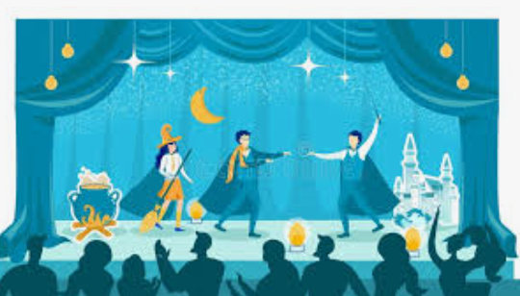
Unit 7. 함께하는 신나는 공연
문법과 표현 1 -뿐만 아니라
https://www.dreamstime.com/illustration/
performance-spectators.html
로라는 (영화, 뮤지컬, 자주 보러 가다).
영화뿐만 아니라 뮤지컬도 자주 보러 가요.
로라는 영화뿐만 아니라 뮤지컬도 자주 보러 가요.
재미한국학교협의회 (NAKS)
The National Association for Korean Schools

Slide 18
Unit 7 함께하는 신나는 공연
문법과 표현 2 –기는커녕
* -기는커녕
(Attached to a verb or an adjective) This is used when the first part is difficult to fulfill and the next part is also difficult and impossible to fulfill.
1. 뮤지컬을 보러 갔는데 재미있기는커녕 지루하기만 했어.
2. 도서관에 갔는데 문을 닫아서 책을 빌리기는커녕 들어가지도 못했어요.
3. A 주말에 잘 쉬었어요?
B 아니요, 다음 주에 있을 동화 대회 때문에 쉬기는커녕 동화 외우느라 잠도
잘 못 잤어요.
재미한국학교협의회 (NAKS)
The National Association for Korean Schools
Notes:
‘-기는 커녕＇은 동사에 붙어 앞 내용을 당연히 이루어지기 어렵고 그것보다 더 실현가능성이 없는 뒤의 내용은 더욱 더 이루어지기 어려움을 나타낼 때 사용한다.

Slide 19
Unit 7 함께하는 신나는 공연
문법과 표현 2 –기는커녕
‘-기는커녕’를 넣어 봐요
Verb/Adjective + 기는커녕
좋다
좋기는커녕
버스를 타다
버스를 타기는커녕
고마워하다
고마워하기는커녕
공부를 하다
공부를 하기는커녕
재미한국학교협의회 (NAKS)
The National Association for Korean Schools

Slide 20
Unit 7 함께하는 신나는 공연
문법과 표현 2 –기는커녕
‘-기는커녕＇을 사용해서 이야기해 보세요. P.71
휴대폰 새로 산 거야? 와, 좋겠다.
아직 어떻게 쓰는지 몰라서 좋기는커녕 불편하기만 해.
http://study.korean.net
재미한국학교협의회 (NAKS)
The National Association for Korean Schools

Slide 21
Unit 7 함께하는 신나는 공연
문법과 표현 2 –기는커녕
‘-기는커녕’을 사용해서 이야기해 보세요. P.71
승우가 약속 시간에 늦게 왔다면서?
응, 늦었는데도 불구하고 버스를 타기는커녕 천천히 걸어왔어.
http://study.korean.net
재미한국학교협의회 (NAKS)
The National Association for Korean Schools

Slide 22
Unit 7 함께하는 신나는 공연
문법과 표현 2 –기는커녕
‘-기는커녕’을 사용해서 이야기해 보세요. P.71
친구를 잘 도와줬어?
그 친구가 고마워했겠네.
아니요, 고마워하기는커녕
더 도와주지 않는다고 불평을 했어요.
http://study.korean.net
재미한국학교협의회 (NAKS)
The National Association for Korean Schools

Slide 23
Unit 7 함께하는 신나는 공연
문법과 표현 2 –기는커녕
‘-기는커녕’을 사용해서 이야기해 보세요. P.71
다음 주 월요일에 시험이 있다면서? 공부 많이 했어?
아니요, 공부를 하기는커녕 주말내내 놀기만 했어요.
http://study.korean.net
재미한국학교협의회 (NAKS)
The National Association for Korean Schools

Slide 24
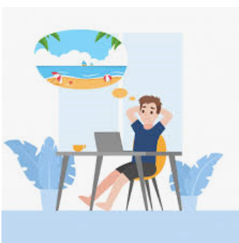
Unit 7. 함께하는 신나는 공연
문법과 표현 2 –기는커녕
방학인데 어디에_____________맨날 집에만 있어요.
1. 놀러 가기는커녕
2. 놀러 가던데
3. 놀러 가기 일쑤여서
https://www.freepik.com/premium-vector/bored-young-man-home-want-travel-working-from-home_7557425.htm
재미한국학교협의회 (NAKS)
The National Association for Korean Schools

Slide 25
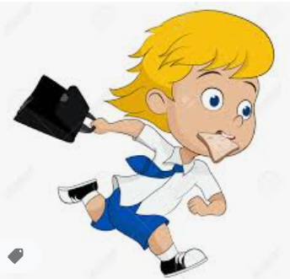
Unit 7 함께하는 신나는 공연
문법과 표현 2 –기는커녕
영이는 아침잠이 많아서 ____________ 세수도 못 하고
학교에 가요.
1. 밥을 먹기는 커녕
2. 밥도 먹도
3. 밥을 먹는 김에
https://www.123rf.com/photo_60004439_stock-vector-kid-running-
hurry-because-he-late-to-go-to-school-.html
재미한국학교협의회 (NAKS)
The National Association for Korean Schools

Slide 26
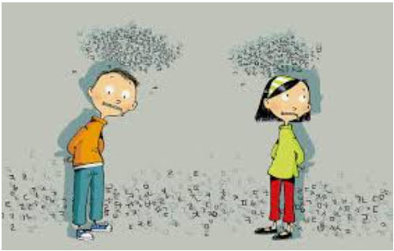
Unit 7 함께하는 신나는 공연
문법과 표현 2 –기는커녕
친구를 오랜만에 만났는데 ____________
인사도 하지 않아 기분이 안 좋았어요.
1. 반가우면 몰라도
2. 반가워하기는커녕
3. 반갑길래
http://www.kookje.co.kr/news2011/asp/newsbody.asp?code=0500&key=20151226.22013185246
재미한국학교협의회 (NAKS)
The National Association for Korean Schools

Slide 27

듣고 말해 봐요 P.72
Unit 7 함께하는 신나는 공연
재미한국학교협의회 (NAKS)
The National Association for Korean Schools
Notes:
대화(p79)와 듣고 말하기(p82) 중 선택하여 수업할 수 있습니다.
도입질문을 한다: 무엇에 대해 이야기 하고 있나요? 공연을 볼 때 유의할 점은 무엇인가요?
본문을 듣기 전에 그림을 보고 내용을 유추해본다.
자막을 보지 않고 듣도록 한다.
이해질문: 관객에게 부탁한 내용을 말해보세요. 답) 휴대전화 끄고 사진촬영 금지, 힘찬 박수와 참여
한국 사람들이 좋아하는 박수를 따라해봐요. 답) 짝,짝, 짝짝짝, 짝짝짝짝 짝짝짝
짝짝짝, 짝짝짝, 짝짝짝짝 짝짝짝
답을 생각하면서 다시 듣는다.
한 문장 씩 듣고 따라 하게 한다.
7) 과제: 혼자 혹은 가족과 역할을 나누어 감정을 실어 대화를 읽고 녹음/녹화해서 교사에게 보낸다.(카톡, 이메일)

Slide 28
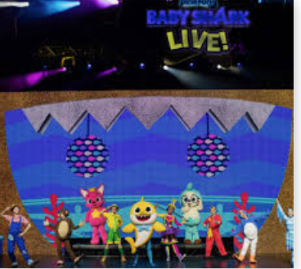
듣고 말해 봐요 P.72
Unit 7 함께하는 신나는 공연
https://chicago.suntimes.com/entertainment-
and-culture/2019/10/30/20932891/baby-shark-l
ive-rosemont-theatre-chicago
재미한국학교협의회 (NAKS)
The National Association for Korean Schools
Notes:
듣기 질문
1. 관객에게 부탁한 내용을 말해보세요.
(1) 휴대전화 끄고 사진촬영 금지
(2) 힘찬 박수

Slide 29

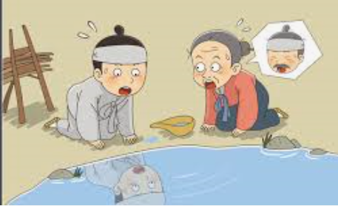
읽고 써 봐요 P.74
Unit 7 함께하는 신나는 공연
다음은 한글학교 발표회에서 공연을 하기 위한 대본이에요. 잘 읽고 질문에 답해 보세요.
https://www.lifentalk.com/705
재미한국학교협의회 (NAKS)
The National Association for Korean Schools
Notes:
이해질문
할아버지가 샘물을 마시고 어떻게 변했나요? 젊어졌다.
그 모습을 본 옆집 할아버지는 어떻게 했나요? 샘물을 계속 마셨다.

Slide 30
읽고 써 봐요 P.74
Unit 7 함께하는 신나는 공연
재미한국학교협의회 (NAKS)
The National Association for Korean Schools

Slide 31
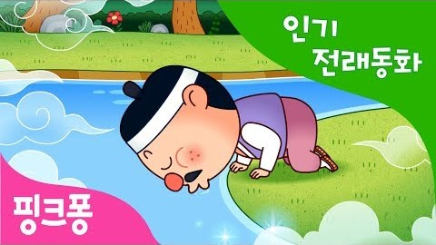
읽고 써 봐요 P.74
Unit 7 함께하는 신나는 공연
https://www.youtube.com/watch?v=J9sSYM4EP94
옆집 할아버지는 어떻게 되었나요?
앞의 대본에 이어서 대본을 완성해 보세요!
재미한국학교협의회 (NAKS)
The National Association for Korean Schools

Slide 32
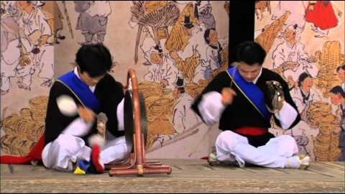
Unit 7 함께하는 신나는 공연
문화 P.76
https://www.youtube.com/watch?v=NxU1CsszlaA

Slide 33
이번 주 숙제
Unit 7 함께하는 신나는 공연
Unit 14. 과학적인 우리 한글
Quizlet 낱말 게임
신나게 놀기
감정을 넣어 역할극 해봐요
선생님에게 보내 줘요!
젊어지는 샘물 대본 완성하기
옆집 할아버지의 대사도 넣어 대본을 완성해 봐요!
워크북 p29-31
다음 시간에 얘기해요.
재미한국학교협의회 (NAKS)
The National Association for Korean Schools

Slide 34
References
재외동포를 위한 한국어 5-1 (영어권)
Study Korean
https://www.gwanmunsa.org/mobile/_04/11
https://www.youtube.com/watch?v=BrGsOrW-qI0
https://www.koya-culture.com/news/article.html?no=113084
https://www.vectorstock.com/royalty-free-vector/cartoon-characters-vitamin-pills-for-healthy-vector-12772292
https://www.dreamstime.com/illustration/performance-spectators.html
https://www.freepik.com/premium-vector/bored-young-man-home-want-travel-working-from-home_7557425.htm
https://www.123rf.com/photo_60004439_stock-vector-kid-running-hurry-because-he-late-to-go-to-school-.html
http://www.kookje.co.kr/news2011/asp/newsbody.asp?code=0500&key=20151226.22013185246
https://chicago.suntimes.com/entertainment-and-culture/2019/10/30/20932891/baby-shark-live-rosemont-theatre-chicago
https://www.lifentalk.com/705
https://www.youtube.com/watch?v=J9sSYM4EP94
https://www.youtube.com/watch?v=NxU1CsszlaA
재미한국학교협의회 (NAKS)
The National Association for Korean Schools

